Slide 1
Oracle Database 19c RAC 과정
진단·성능·종합 운영
인터커넥트, gc 대기, 로그 수집, 점검 스크립트, 그리고 진단 순서
제17장

Slide 2
학습 목표
• HAIP 와 인터커넥트 진단 네 단계를 설명한다
• gc 대기 이벤트 이름을 세 부분으로 읽는다
• 경합의 원인 객체와 블록 종류를 특정한다
• tfactl 로 범위를 좁혀 로그를 모은다
• 계층별 점검 스크립트를 설계하고 결함을 고친다
• 1~16장을 진단 순서로 묶는다

Slide 3
Agenda
• 17.2 인터커넥트 확인
• 17.3 클러스터 대기 이벤트 / 17.4 원인 객체 특정
• 17.5 로그 수집
• 17.6 종합 점검 스크립트
• 17.7 장애 시나리오 / 17.8 RAC 와 Data Guard
• 17.9 과정을 마치며

Slide 4
17.2
인터커넥트 확인
• DB 가 보고하는 주소
• HAIP 를 쓰는 이유
• 진단 네 단계와 통계

Slide 5
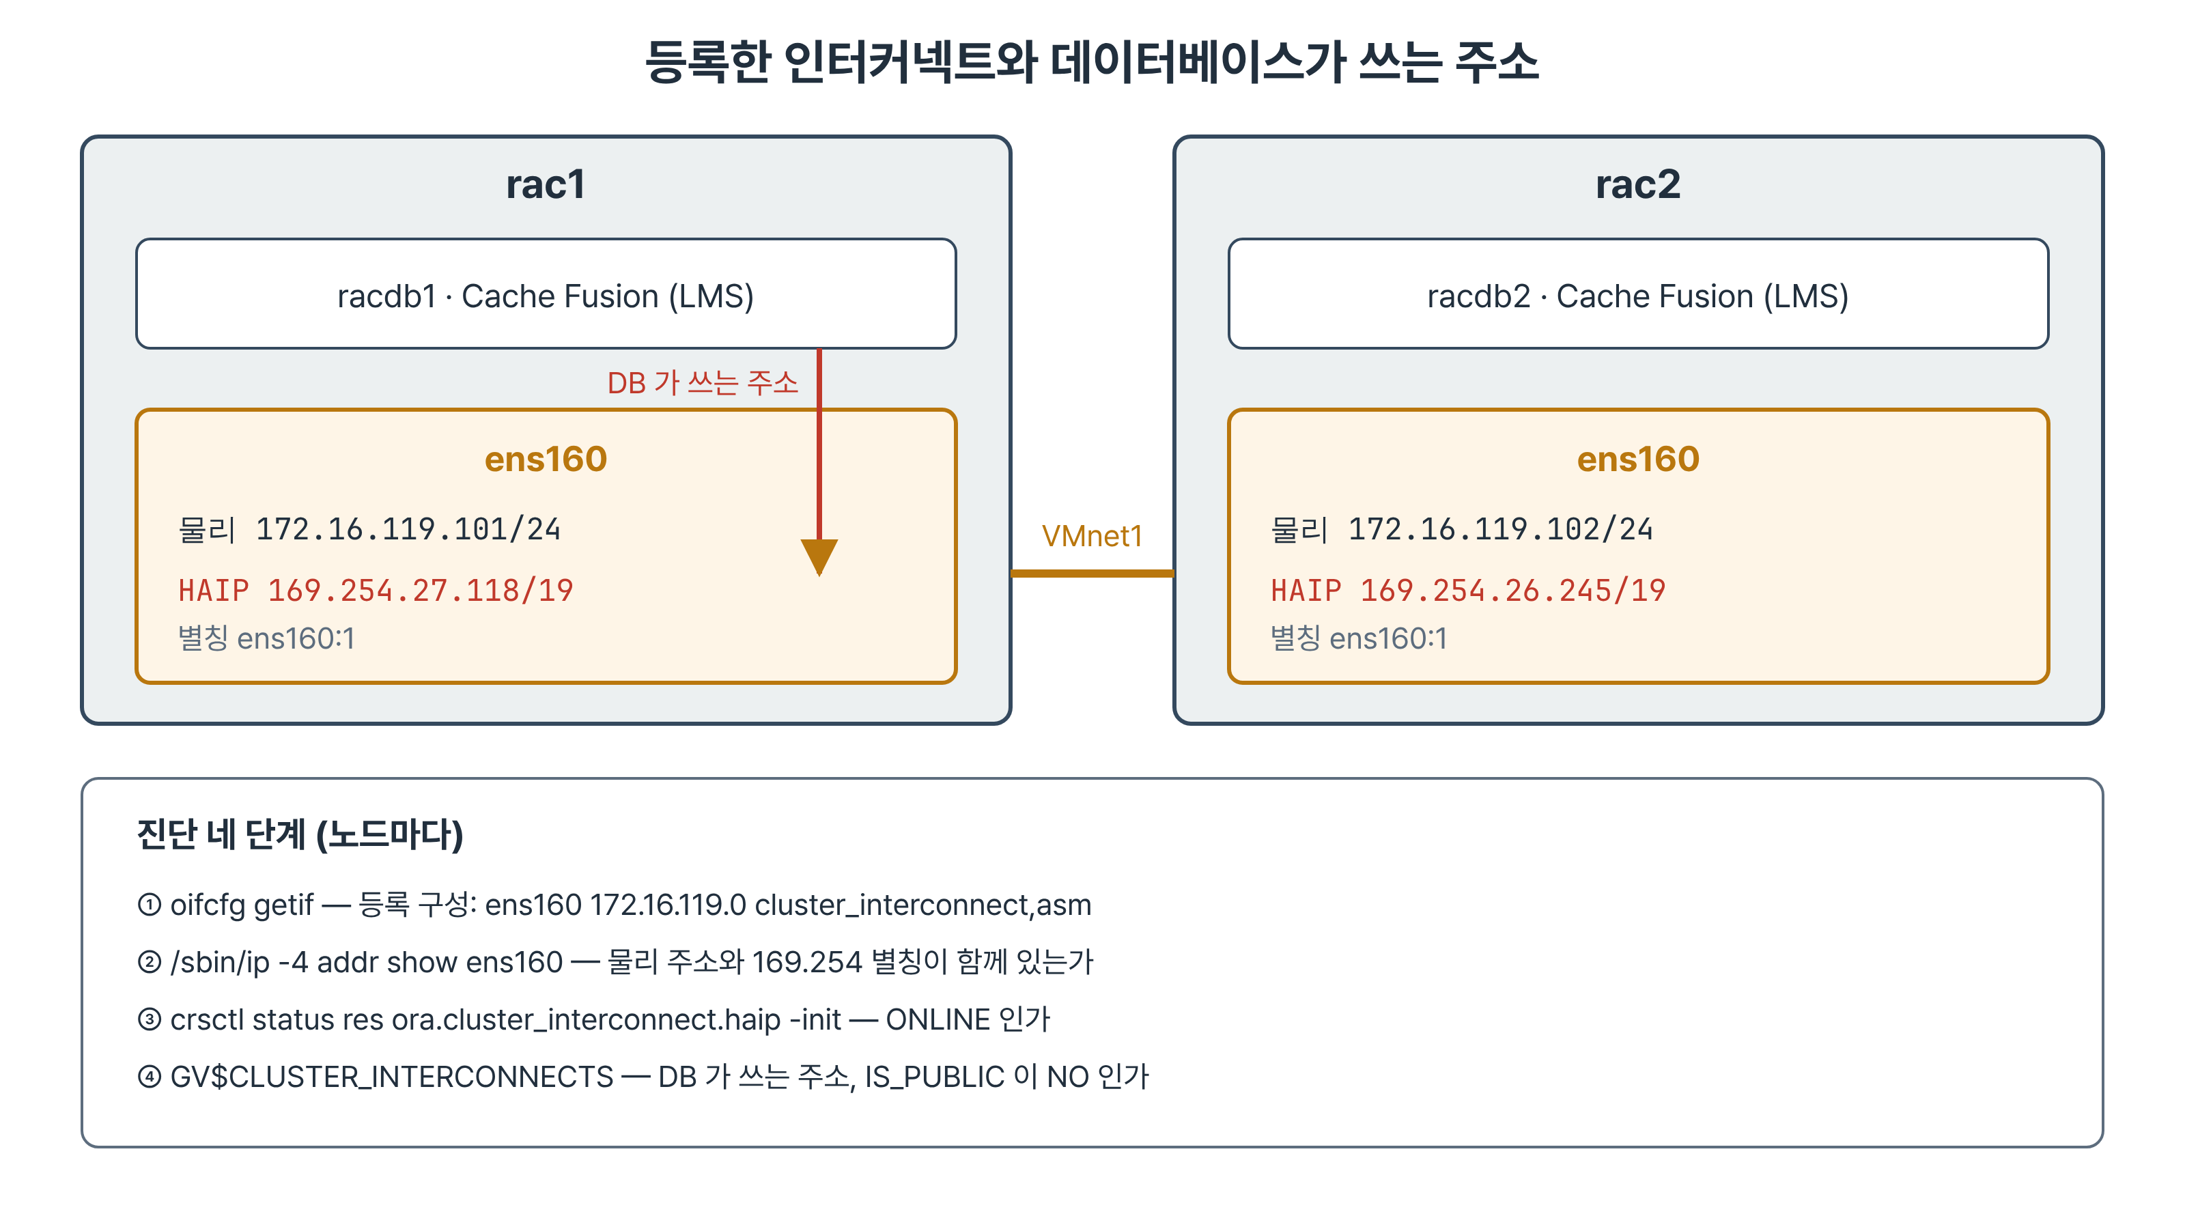
등록한 주소와 DB 가 쓰는 주소
물리 주소 위의 HAIP 별칭
Notes:
사설 인터커넥트는 ens160의 172.16.119 대역으로 구성했습니다. 그런데 gv cluster interconnects를 조회하면 169.254로 시작하는 주소와 ens160 콜론 1이라는 이름이 나옵니다. ip addr로 보면 물리 주소와 함께 169.254 별칭이 얹혀 있습니다. 이것이 Clusterware가 만드는 HAIP입니다. oifcfg getif는 관리자가 등록한 물리 구성을 보여 주고, 데이터베이스는 그 위의 별칭 주소로 Cache Fusion 트래픽을 보냅니다. 두 값이 다른 것이 정상입니다.

Slide 6
HAIP 를 쓰는 이유
DB 와 물리 네트워크 사이의 이름표
• 인터커넥트를 여러 개 둘 수 있게 한다
• 부하 분산, 한쪽이 죽으면 남은 쪽으로 이동
• DB 는 HAIP 주소만 안다
• ora.cluster_interconnect.haip 는 -init 자원
Notes:
HAIP는 인터커넥트를 여러 개 둘 수 있게 하려고 만든 구조입니다. 물리 인터페이스를 둘 등록하면 Clusterware가 그 위에 HAIP를 만들어 부하를 나누고, 하나가 죽으면 남은 쪽으로 옮깁니다. 데이터베이스는 HAIP 주소만 알면 되므로 물리 구성이 바뀌어도 영향이 없습니다. 서비스가 클라이언트와 인스턴스 사이의 이름표라면 HAIP는 데이터베이스와 물리 네트워크 사이의 이름표입니다. 자원은 하위 스택에 있어서 init 옵션 없이 조회하면 찾을 수 없다는 CRS-2613이 납니다.

Slide 7
인터커넥트 진단 네 단계
ping 만으로는 HAIP 장애를 못 찾는다
• ① oifcfg getif — 등록된 인터페이스
• ② /sbin/ip -4 addr show — 169.254 별칭 존재
• ③ crsctl status res ...haip -init — ONLINE
• ④ GV$CLUSTER_INTERCONNECTS — IS_PUBLIC 이 NO
Notes:
노드가 클러스터에 못 붙거나 gc 대기가 비정상으로 크면 이 네 단계로 봅니다. 등록된 인터페이스가 맞는지, 실제 인터페이스에 169.254 별칭이 있는지, HAIP 자원이 노드마다 ONLINE인지, 데이터베이스가 공용망이 아닌 사설망을 쓰는지입니다. IS_PUBLIC이 YES면 Cache Fusion이 공용망을 타는 심각한 오구성입니다. 사설망 ping만 확인하고 넘어가면 물리 주소는 살아 있고 HAIP만 내려간 경우를 놓칩니다. 그래서 별칭과 자원까지 확인합니다.

Slide 8
인터커넥트 통계
received 와 served 는 짝을 이룬다
• gc current/cr blocks received · served
• 한쪽이 받은 수 = 다른 쪽이 보낸 수
• gc local grants 가 많을수록 인터커넥트 부담이 적다
• 누적값이므로 전후 증가분으로 비교
Notes:
gv sysstat의 gc 통계는 짝으로 읽습니다. 한 인스턴스가 받은 블록 수는 다른 인스턴스가 보낸 블록 수와 맞아떨어집니다. local grants와 remote grants의 비율도 봅니다. local이 많다는 것은 자기 노드에서 권한을 받아 인터커넥트를 덜 탔다는 뜻입니다. 이 값들은 인스턴스가 뜬 뒤부터 쌓인 누적값이라 숫자 하나만으로는 의미가 없습니다. 작업 전후에 두 번 읽어서 증가분을 비교하는 것이 기본이고, 다음 절의 경합 실험도 그렇게 합니다.

Slide 9
17.3
클러스터 대기 이벤트
• 이름 읽기
• 경합을 직접 만든다

Slide 10
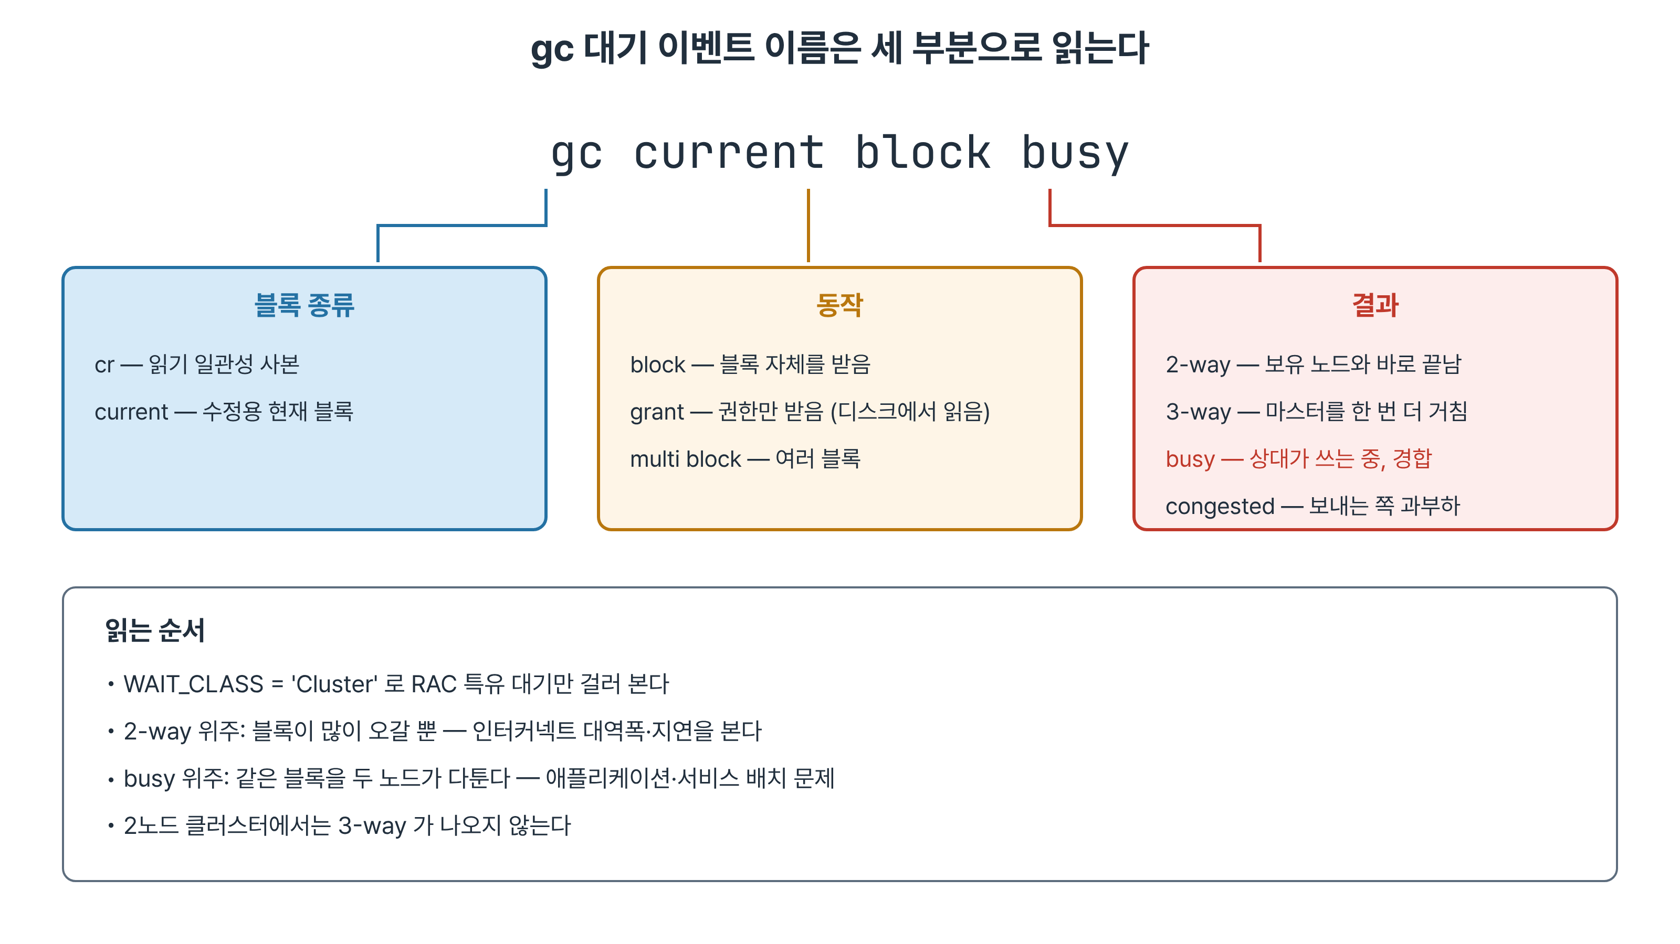
gc 대기 이벤트 이름
블록 종류, 동작, 결과
Notes:
RAC 특유의 대기는 gc로 시작하고 대기 클래스가 Cluster입니다. 이름은 세 부분으로 읽습니다. 블록 종류는 읽기 일관성 사본인 cr과 수정용 현재 블록인 current입니다. 동작은 블록 자체를 받았는지, 권한만 받고 디스크에서 읽었는지입니다. 결과는 2-way, 3-way, busy, congested입니다. 2-way가 대부분이면 블록이 많이 오가는 것이고, busy가 많으면 같은 블록을 두 노드가 다투는 경합입니다. 2노드에서는 3-way가 나오지 않습니다.

Slide 11
주요 gc 대기
무엇을 먼저 의심하는가
• 2-way: 정상, 양이 많으면 인터커넥트
• grant 2-way: 디스크 읽기, 버퍼 캐시
• block busy · buffer busy: 핫 블록 경합
• congested: 보내는 쪽 LMS 과부하
Notes:
대기 이벤트별로 먼저 의심할 곳을 정리합니다. block 2-way는 정상적인 전송이고, 양이 많으면 인터커넥트 대역폭과 지연을 봅니다. grant 2-way는 블록을 보내 줄 노드가 없어 권한만 받고 디스크에서 읽은 경우라 버퍼 캐시와 물리 읽기를 봅니다. block busy와 buffer busy 계열은 같은 블록을 여러 세션과 노드가 다투는 핫 블록 경합입니다. congested는 블록을 보내는 쪽 LMS가 바빠서 늦은 것이므로 보내는 노드의 CPU를 봅니다.

Slide 12
경합 재현
같은 50 행을 두 노드가 40초 동안 갱신
• ts_ch20 · sys.ch20_t 20000 행
• 양 노드에서 동시에 update id 1~50 반복
• current received +3987 / +3996, served 는 반대로 짝
• 상위 대기: 2-way → gc current block busy
Notes:
평소 숫자는 그동안 작업이 쌓인 것이라 원인과 결과를 연결하기 어렵습니다. 실습 02에서는 테이블을 하나 만들고 두 노드에서 같은 50행을 40초 동안 계속 갱신합니다. Cache Fusion이 가장 바쁘게 도는 상황입니다. 그 결과 인스턴스 1이 받은 수와 인스턴스 2가 보낸 수가 정확히 같고, 반대 방향도 같습니다. 상위 대기도 2-way에서 current block busy로 바뀌고 평균 대기가 두 배 넘게 길어집니다. 실습에서 만든 경합이 그대로 숫자로 나타납니다.

Slide 13
17.4
원인 객체 특정
• GV$SEGMENT_STATISTICS
• GV$INSTANCE_CACHE_TRANSFER
• gc 대기 대응 순서

Slide 14
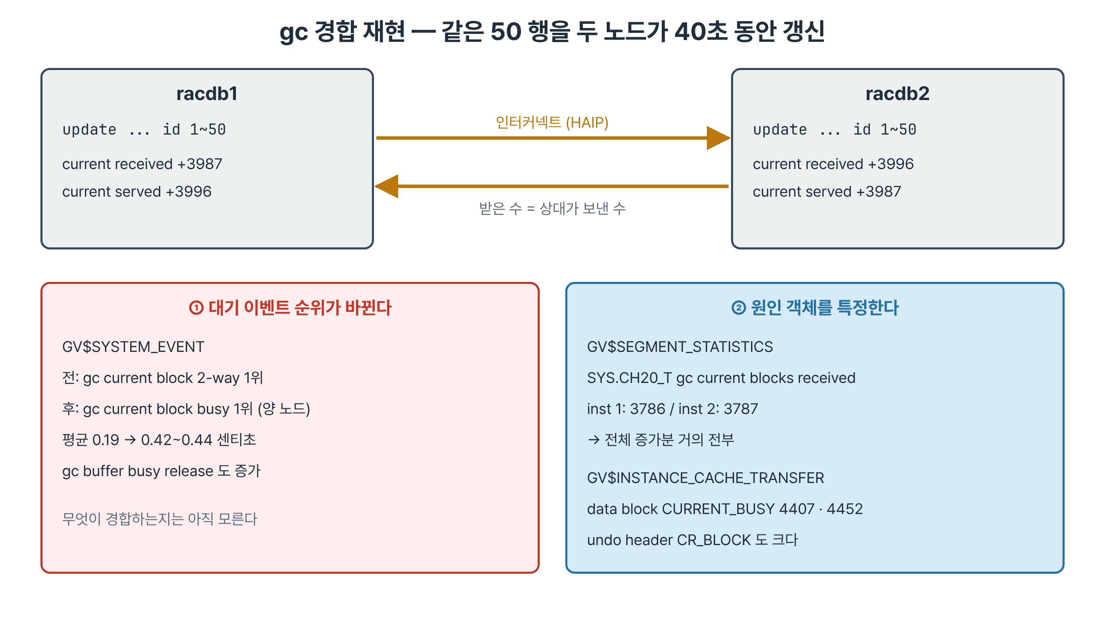
경합 재현과 원인 특정
이벤트에서 세그먼트로
Notes:
대기 이벤트는 무엇이 일어나는지 알려 주지만 어디를 고쳐야 하는지는 알려 주지 않습니다. 그래서 세그먼트 단위로 좁힙니다. gv segment statistics를 보면 CH20_T 하나가 양 노드에서 3786과 3787 블록을 받아 시스템 전체 증가분의 거의 전부를 차지합니다. 원인 객체가 특정된 것입니다. gv instance cache transfer는 블록 종류별로 보여 주는데, data block의 CURRENT_BUSY가 가장 크고 undo header의 CR_BLOCK도 큽니다. 무엇을 두고 다퉜는지가 보입니다.

Slide 15
블록 종류별 전송
undo header 도 오간다
• data block CURRENT_BUSY 4407 · 4452
• undo header CR_BLOCK 이 크다
• CR 사본을 만들려면 상대 UNDO 헤더 필요
• 2노드라 CR_2HOP = CR_BLOCK
Notes:
블록 종류별로 보면 data block의 CURRENT_BUSY가 가장 큽니다. 실제 데이터 블록을 두 노드가 번갈아 가져가며 다툰 것입니다. 흥미로운 것은 undo header의 CR_BLOCK도 크다는 점입니다. 읽기 일관성 사본을 만들려면 상대 인스턴스의 UNDO 헤더를 봐야 하기 때문인데, 10장에서 UNDO를 인스턴스별로 나눈 구조가 이런 비용을 만듭니다. CR_2HOP이 CR_BLOCK과 항상 같은 것은 2노드라 모든 전송이 2-way이기 때문입니다.

Slide 16
gc 대기 대응 순서
서비스 분리가 가장 빠르다
• 전체 DB 시간 대비 비율로 문제인지 판단
• 2-way 위주인가 busy 위주인가
• 세그먼트 특정 — 시퀀스 인덱스 끝, 상태 플래그, 카운터
• 서비스 분리 · 시퀀스 CACHE NOORDER · 설계 수정
Notes:
RAC로 옮긴 뒤 느려졌다는 보고를 받으면 이 순서로 봅니다. 먼저 gc 대기가 전체 데이터베이스 시간에서 차지하는 비율로 정말 문제인지 판단합니다. 다음으로 2-way 위주인지 busy 위주인지 봅니다. 그다음 세그먼트를 특정합니다. 시퀀스로 채우는 인덱스의 오른쪽 끝, 계속 갱신되는 상태 플래그, 카운터 한 행이 흔한 원인입니다. 고치는 방법 중 가장 빠른 것은 12장의 서비스 분리로 그 업무를 한 인스턴스에 모으는 것입니다.

Slide 17
17.5
로그 수집
• diagcollection.pl 대신 tfactl
• 범위 지정과 시간 단위

Slide 18
tfactl diagcollect
19c 에는 diagcollection.pl 이 없다
• TFA 데몬이 두 노드에서 실행 (tfactl print status)
• -crs · -database · -asm 로 컴포넌트 지정
• -last 1h, -node local|all, -tag 디렉터리
• -last 5m 은 거부 — 단위는 h, d
Notes:
예전 자료의 diagcollection.pl은 19c 그리드 홈에 없습니다. 대신 Trace File Analyzer, tfactl이 두 노드에서 데몬으로 돌고 있습니다. 한 노드에서 명령하면 다른 노드 로그까지 모을 수 있습니다. 실습 기록에서는 한 시간 분량의 CRS 로그를 한 노드에서 모으는 데 5분 가까이 걸렸고 63MB가 나왔습니다. 컴포넌트와 시간 범위를 지정하지 않으면 훨씬 커집니다. 시간 단위는 시간과 일만 받아서 5분을 주면 거부되고, 오류 메시지가 올바른 예를 알려 줍니다.

Slide 19
언제 무엇을 모으는가
장애 직후, 범위를 좁혀서
• SR 은 -srdc (예: dbrac_evictions)
• 스스로 분석할 땐 컴포넌트와 시간을 좁힌다
• 로그는 회전하므로 장애 직후에
• 수집도 부하 — 급한 불을 끈 뒤에
Notes:
오라클 지원에 요청을 열 때는 srdc 옵션을 씁니다. 증상별로 필요한 파일 묶음이 정의되어 있어 빠뜨림이 없습니다. 노드 축출이면 dbrac evictions 같은 식입니다. 스스로 분석할 때는 클러스터 문제면 crs, 데이터베이스 문제면 database처럼 컴포넌트를 좁히고 시간 범위를 반드시 줍니다. 로그는 회전하므로 며칠 지나면 사라지니 장애 직후에 모읍니다. 다만 수집 자체가 디스크와 CPU를 쓰므로 장애 중인 시스템에서는 급한 불을 끈 뒤에 돌립니다.

Slide 20
17.6
종합 점검 스크립트
• 여섯 계층
• FAIL 과 WARN
• 없는 것은 보이지 않는다

Slide 21
여섯 계층
이 순서가 진단 순서다
• 1 클러스터: 스택 6/6, 자원 17, 불일치
• 2 알림 · 3 서비스: ONS, 서비스 배치
• 4 인스턴스: Open 수, SPFILE
• 5 스토리지 · 6 백업: 스레드, UNDO, 아카이브, FRA
Notes:
실습 05에서는 앞 장들의 점검 항목을 하나의 스크립트로 묶습니다. 클러스터, 알림, 서비스, 인스턴스, 스토리지, 백업의 여섯 계층 순서입니다. 이 순서가 진단 순서이기도 합니다. 아래 계층이 무너지면 위 계층에는 단서가 남지 않기 때문입니다. 클러스터 계층은 스택 online 개수와 자원 개수, TARGET과 STATE 불일치를, 인스턴스 계층은 Open 인스턴스 수를, 스토리지와 백업 계층은 스레드별 CURRENT, UNDO, 아카이브 대상과 FRA를 봅니다.

Slide 22
FAIL 과 WARN
기준선을 숫자로 박아 둔다
• 인스턴스 미기동 → FAIL, 자원 개수 차이 → WARN
• 종료 코드 = 실패 건수, 스케줄러가 판단
• 기준선 17 · 6 을 고칠 때 = 구성 변경 인지
• 알려진 WARN(asmgroup 3번, chad)은 걸러 낸다
Notes:
스크립트에는 세 가지 설계 원칙을 담았습니다. 첫째, 실패와 경고를 나눕니다. 인스턴스가 떠 있지 않은 것은 실패이고, 자원 개수가 기준선과 다른 것은 정당한 이유가 있을 수 있으니 경고입니다. 둘째, 종료 코드로 실패 건수를 돌려주어 스케줄러나 감시 도구가 판단하게 합니다. 셋째, 기준선 숫자를 박아 둡니다. 실행하면 실패 0건에 경고 4건이 나오는데, Flex ASM 빈 칸과 chad로 의도된 것입니다. 매일 보이는 경고는 무시하게 되니 걸러 냅니다.

Slide 23
없는 것은 보이지 않는다
있어야 할 것의 목록을 기준으로
• group by thread# → thread 2 행이 통째로 빠짐
• 아카이브를 못 만드는 스레드가 화면에 안 보인다
• V$THREAD 에 아우터 조인 → archived=0
• 인스턴스는 GV$INSTANCE, 자원은 기준선 개수
Notes:
처음 만든 아카이브 점검은 v archived log를 스레드별로 묶었는데 thread 1만 나왔습니다. thread 2가 정리 이후 아직 아카이브를 만들지 않아 행이 없었던 것입니다. 이 구조라면 thread 2가 30분째 아카이브를 못 만들어도 화면에는 아무것도 나오지 않습니다. 고치는 방법은 v thread를 기준으로 아우터 조인하는 것이고, 그러면 thread 2가 0으로 드러납니다. 원칙은 실제 있는 것이 아니라 있어야 할 것의 목록을 기준으로 조회하는 것입니다.

Slide 24
17.7
장애 시나리오와 RAC · Data Guard
• 계층별 흔적
• 자동 재기동의 한계
• RAC 와 Data Guard

Slide 25
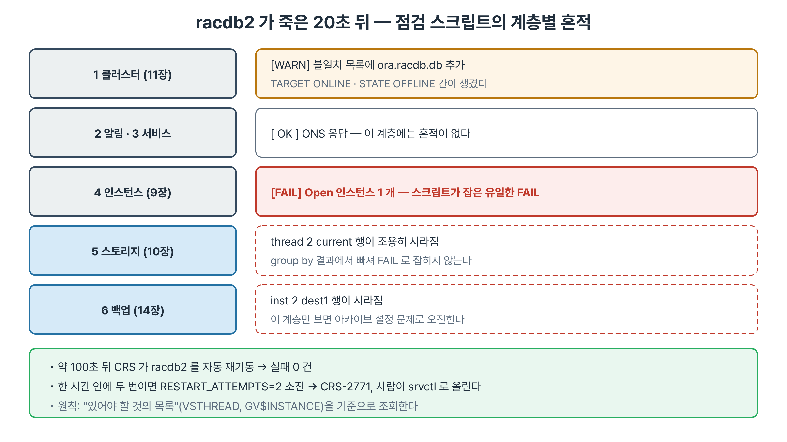
장애 20초 뒤 계층별 흔적
하나의 사건이 여러 계층에
Notes:
racdb2의 pmon을 강제 종료하고 20초 뒤 스크립트를 돌린 결과입니다. 인스턴스 계층이 FAIL로 잡혔고 클러스터 계층의 불일치 목록에 데이터베이스 자원이 추가되었습니다. 그런데 스토리지와 백업 계층에서는 인스턴스 2의 행이 조용히 사라졌습니다. 앞에서 본 결함이 실제 장애에서 그대로 나타난 것입니다. 백업 계층만 보면 아카이브 설정 문제로 오진할 수 있습니다. 약 100초 뒤 CRS가 자동으로 올려 실패 0건으로 돌아왔습니다.

Slide 26
자동 재기동의 한계
CRS-2771 이면 사람이 올린다
• RESTART_ATTEMPTS=2, UPTIME_THRESHOLD=1h
• 한 시간에 두 번 죽으면 재시도 중단
• TARGET 은 ONLINE 그대로
• srvctl start instance 후 반복 장애 원인 조사
Notes:
같은 장애를 한 시간 안에 두 번 내자 두 번째에는 CRS가 인스턴스를 살리지 않았습니다. 데이터베이스 자원의 재시도 횟수가 2이고, 1시간 넘게 살아 있어야 그 횟수가 초기화되기 때문입니다. CRS 알럿 로그에 CRS-2771, 최대 재시도에 도달했다는 메시지가 남습니다. TARGET은 여전히 ONLINE입니다. 사람이 srvctl로 올리면 정상으로 돌아옵니다. 점검이 FAIL을 계속 보고하면 기다리지 말고 이 메시지를 확인하고, 반복 장애의 원인을 찾아야 합니다.

Slide 27
RAC 와 Data Guard
서로 다른 장애를 막는다
• RAC: 인스턴스·서버 장애, 데이터 사본 하나
• Data Guard: 스토리지·사이트 장애, 사본 둘 이상
• 논리 오류는 둘 다 못 막는다 → 백업·플래시백
• 준비: ARCHIVELOG · 스레드별 리두 · 공유 아카이브
Notes:
RAC와 Data Guard는 경쟁 관계가 아닙니다. RAC는 인스턴스와 서버 장애를 막지만 데이터베이스는 하나라서 스토리지가 망가지면 모든 노드가 함께 멈춥니다. 14장에서 데이터 파일 하나를 지우자 두 노드 모두 같은 오류가 났던 것이 그 예입니다. Data Guard는 독립 스토리지에 사본을 두어 사이트 장애를 막습니다. 잘못된 DROP 같은 논리 오류는 둘 다 막지 못하니 백업이 필요합니다. Data Guard를 얹을 RAC 쪽 준비는 이 과정에서 이미 상당 부분 갖췄습니다.

Slide 28
17.9
과정을 마치며
• 진단 순서로 다시 묶기
• 확인하고 되돌리는 습관

Slide 29
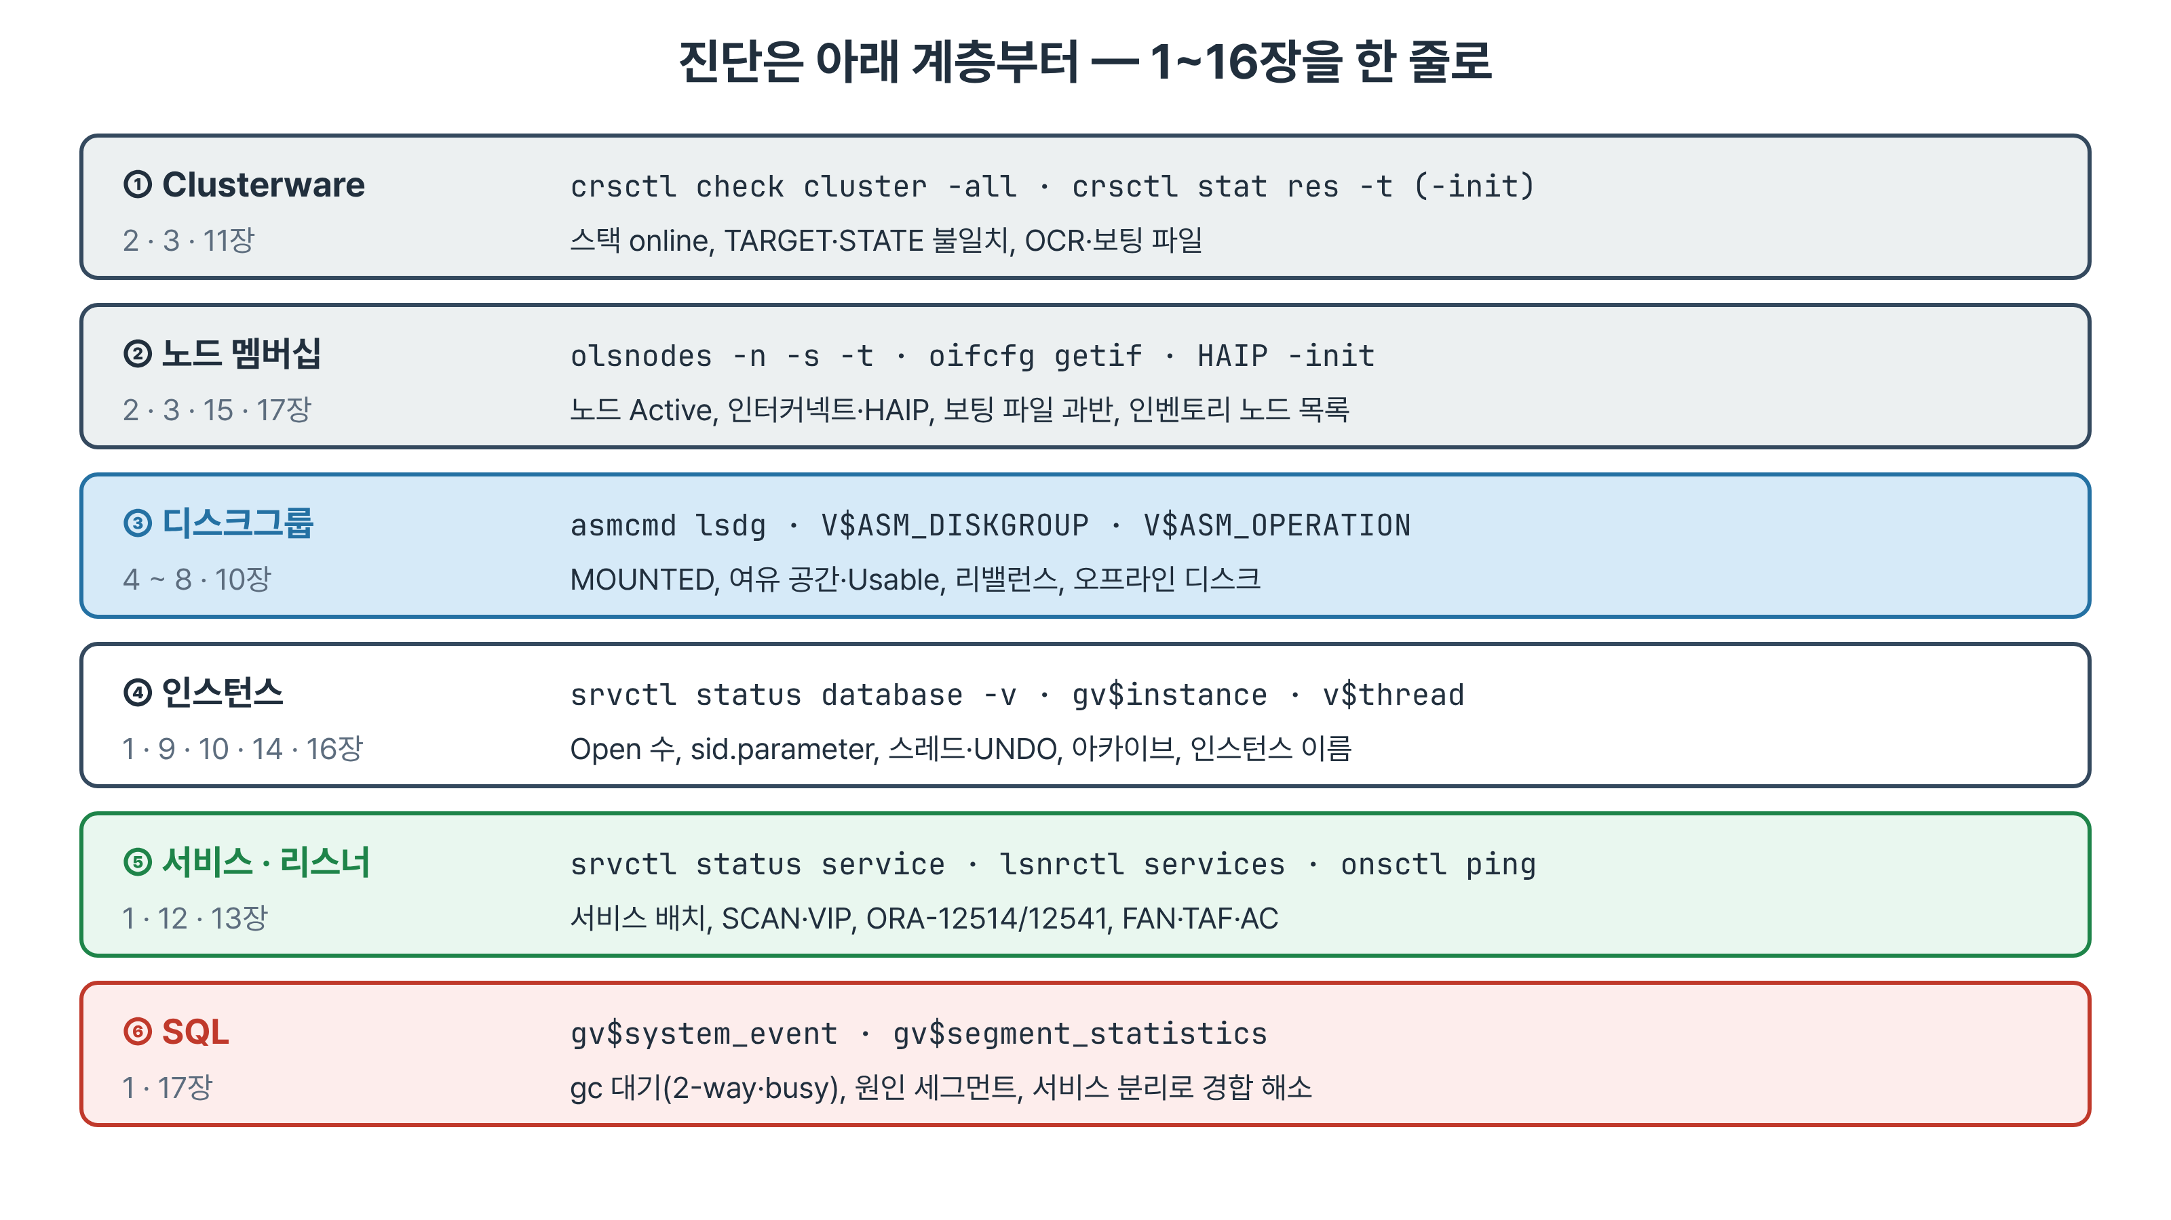
진단 순서
Clusterware 에서 SQL 까지
Notes:
1장부터 16장까지를 장애가 났을 때 보는 순서로 묶었습니다. Clusterware 스택과 자원 상태를 먼저 보고, 노드 멤버십과 인터커넥트, 디스크그룹, 인스턴스, 서비스와 리스너, 마지막으로 SQL 순서로 올라갑니다. 아래 계층이 무너지면 위 계층에는 단서가 남지 않으니 반드시 아래부터 봅니다. 각 줄에 그 계층을 다룬 장과 먼저 칠 명령을 적어 두었습니다. 이 표를 장애 대응 체크리스트로 가져가 실제 운영 환경의 값으로 채워 두십시오.

Slide 30
계층별 핵심
각 장을 한 줄로
• Clusterware·멤버십: TARGET/STATE, OCR·보팅, HAIP, 노드 세 곳
• 디스크그룹: 이중화·장애 그룹, 리밸런스, 공유 위치
• 인스턴스: 스레드·UNDO 분리, 인스턴스 복구, 이름
• 서비스·리스너: SCAN·서비스로 접속, FAN·TAF·AC
• SQL: gc busy → 세그먼트 → 서비스 분리
Notes:
계층마다 핵심을 한 줄로 정리합니다. Clusterware와 멤버십에서는 자원이 TARGET과 STATE로 관리되고, OCR과 보팅 파일이 클러스터를 지키며, 노드는 OCR과 인벤토리와 DB 구성 세 곳에 기록됩니다. 디스크그룹에서는 이중화와 장애 그룹이 무엇을 견디는지, 파일을 모든 노드가 보는 곳에 둬야 한다는 것을 배웠습니다. 인스턴스는 스레드와 UNDO가 따로이고 서로를 복구합니다. 클라이언트는 SCAN과 서비스로 붙고, 경합은 세그먼트를 찾아 서비스로 나눕니다.

Slide 31
확인하고 되돌린다
성공 메시지보다 실제 상태
• restore spfile to 가 CRS 등록을 바꿨다
• log_archive_dest_1='' 은 비활성화였다
• 인터커넥트 주소는 등록한 것과 달랐다
• addnode.sh 성공에도 인벤토리는 그대로였다
• 모든 실습은 기준선으로 돌아온다
Notes:
이 과정에서 가장 자주 반복한 것은 직접 확인하는 습관입니다. 복원 명령이 CRS 등록 정보를 바꾸고, 빈 문자열이 기본값 복원이 아니라 비활성화이고, 인터커넥트가 등록한 주소와 다른 주소를 쓰고, 설치 도구가 성공을 보고했는데 인벤토리가 그대로였습니다. 모두 명령의 메시지가 아니라 실제 상태를 열어 봐서 찾은 것입니다. 그리고 모든 실습은 두 노드, 두 인스턴스, 자원 17개의 기준선으로 돌아오게 만들었습니다. 무엇을 바꿨는지 알아야 되돌릴 수 있습니다.

Slide 32
요약
• DB 는 HAIP 별칭으로 인터커넥트를 쓴다. 진단 네 단계
• gc 대기는 종류·동작·결과로 읽는다. busy 는 경합
• 원인은 GV$SEGMENT_STATISTICS 로 특정
• tfactl diagcollect 는 컴포넌트·시간 범위를 지정
• 점검은 계층 순, FAIL/WARN 구분, 있어야 할 것 기준
• CRS-2771 이면 사람이 올리고 원인을 찾는다

Slide 33
퀴즈
• 1. oifcfg 주소와 GV$CLUSTER_INTERCONNECTS 주소가 다른 이유는?
• 2. 인터커넥트 진단 네 단계와 ping 의 한계는?
• 3. gc cr block 2-way 와 gc current block busy 의 해석은?
• 4. GV$SEGMENT_STATISTICS 를 봐야 하는 이유는?
• 5. group by thread# 점검의 결함과 해결은?
• 6. 두 번째 장애 때 CRS 가 재기동하지 않은 이유는?

Slide 34
실습 개요
• 01 인터커넥트와 HAIP 확인
• 02 ★ gc 경합 만들기 — 양 노드 40초 부하
• 03 ★ 경합 원인 객체 특정, 끝나면 ts_ch20 삭제
• 05 종합 점검 스크립트 작성과 결함 수정
• 자습: 04 TFA 로그 수집, 06 장애 시나리오
• 파일: RAC/20장/20장_실습_NN_*.txt

